Slide 1

Název baltai (Baltové)
G. Nesselmann, Die Sprache der alten Preußen, 1845
Adam z Brém (1075) mare Balticum

Slide 2
Název aisčiai - Aistové
Tacitus, Germania, r. 98:
  Aestiorum gentes
Cassiodorus, děkovný dopis, r. 523-526: Hestis
Alfred Veliký, Dějiny světa, r. 887-901:
  to Êstum, mid Êstum, Eastland, of Eastlande

Slide 3
Aisčiai - Aistové
Lot. istnieki, por. s.sl. ist = „pokrevný, nejbližší příbuzný“
Hydronymický původ:
  Aista, Aiseta, Aisetas:
  ide. *eis- / *ǒis- / *is- „jít; téct“

Slide 4
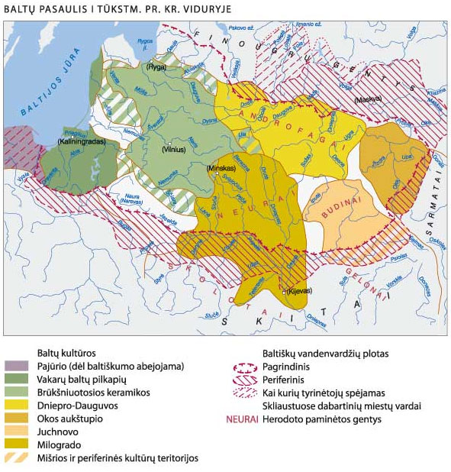
Areál baltských jazyků

Slide 5
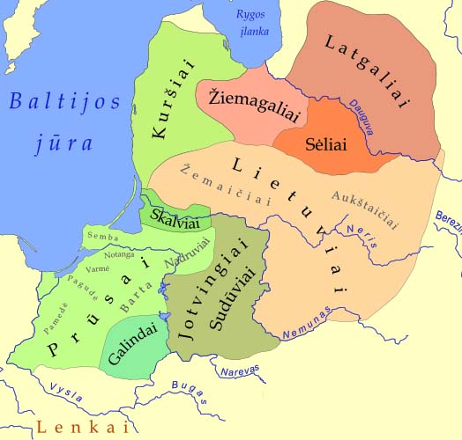
Historicky doložené baltské kmeny

Slide 6
Základní odvětví klasické baltistiky
Zkoumání litevštiny: lituanistika
Zkoumání lotyštiny: letonistika
Zkoumání pruštiny: prusistika / prusologie

Slide 7
LIETUVA - LITVA
Dnešní tvar: Lietuva, lietuvis / lietuviai
Historické zapísy:
Latina: Litua, Lethovia; Lettowen; Lethovini
Ruština: Лит(ъ)ва (čti Litva)
Polština: Litwa, Litwini

Slide 8
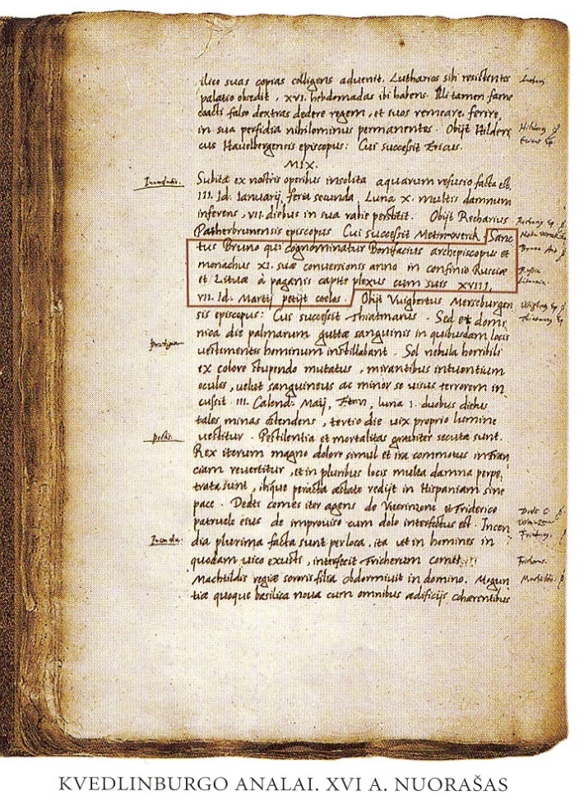
Lietuva
Annales Quedlinburgenses, zápis z roku 1009

Slide 9
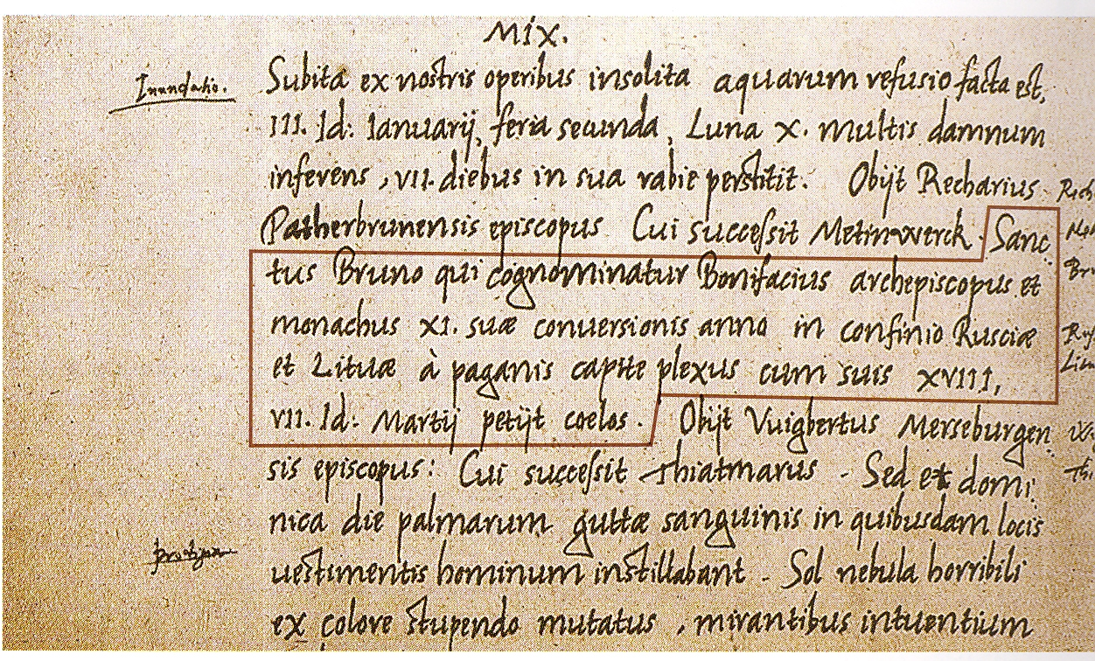
Lietuva

Slide 10
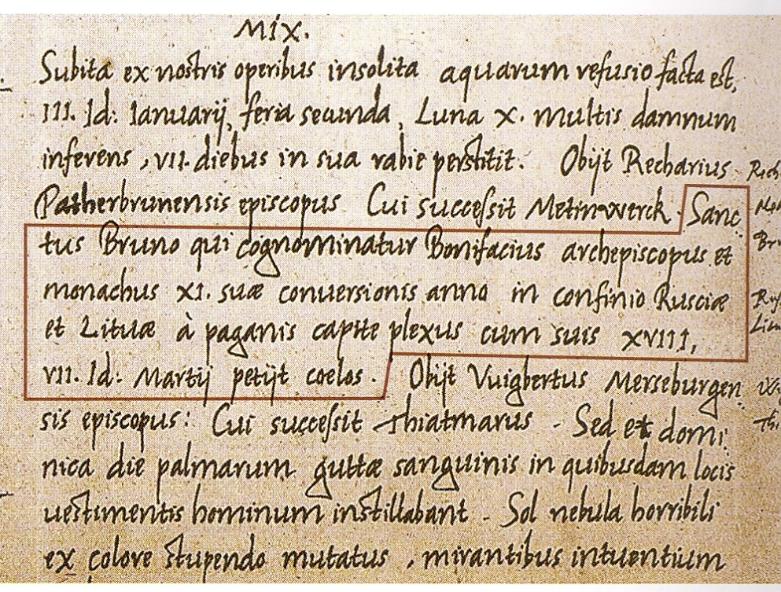
Sanc
tus Bruno qui cognominatur Bonifacius archepiskopus et
monachus XI. suae conversionis anno in confinio Rusciæ
et Lituæ a paganis capite plexus cum suis XVIII,
VII id. Martii periit cælos.

Slide 11
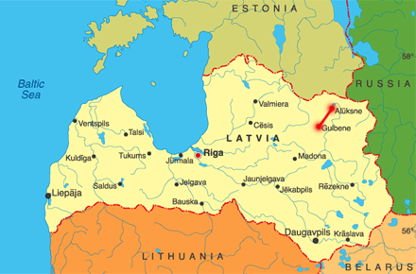
Latvija - Lotyšsko

Slide 12
Latvija
Dnešní tvar: Latvija, latvietis / latvieši
Historické zápisy:
V ruských letopisech 11.-12. st.: Лотыгола [Lotygola]
Livonské kroniky (r. 1206): Lethos, qui proprie dicuntur Lethigalli.
  Lethhi, Letti;
  Lethia, Lettia

Slide 13
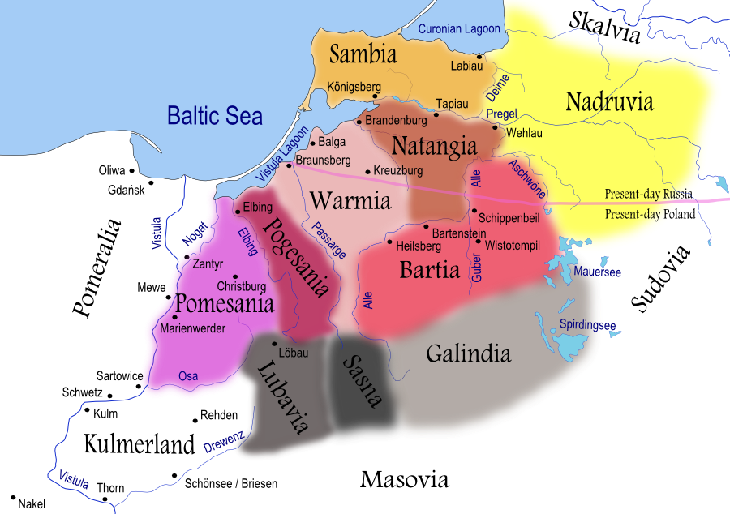
Prūsai - Prusové

Slide 14
Prūsai - Prusové
Jméno se objevuje v 9. st.
Historické zápisy:
Bruzi Pruzze Pruze Pruzzi
gen. pl. Pruzzorum Prucorum
gen. sg. Pruzziae
acc. sg. Pruciam

Slide 15
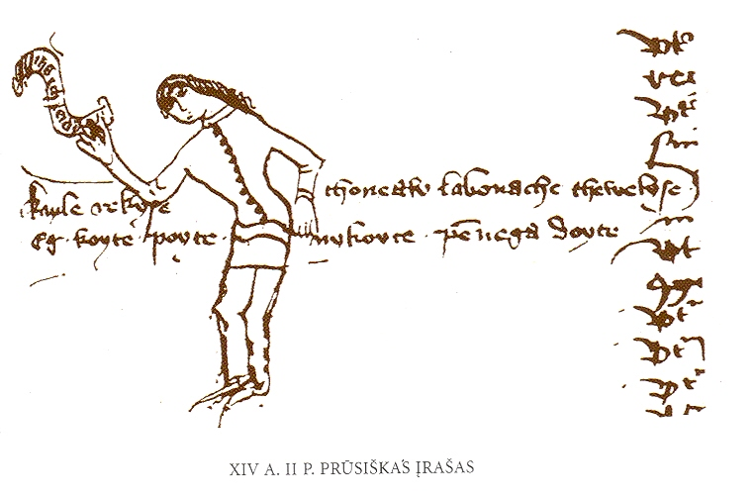
Kayle rekyse thoneaw labonache thewelys
Eg koyte poyte nykoyte penega doyte

Slide 16
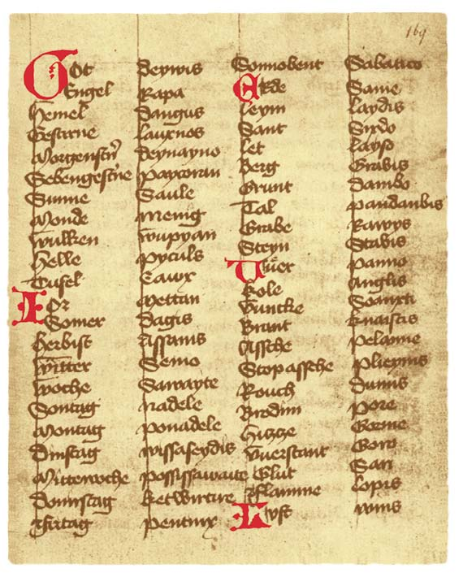
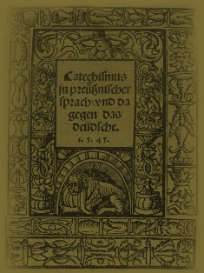
Pruské písemné památky

